Slide 1
«Игра в «Каляку-Маляку» или технология Хеппенинг как средство развития творческих способностей у детей раннего дошкольного возраста»
Педагог-психолог МДОУ № 25
Синявская Юлия Ивановна

Slide 2
«Детский рисунок, процесс рисования – это частица духовной жизни ребенка. Дети не просто переносят на бумагу что-то из окружающего мира, а живут в этом мире, входят в него, как творцы красоты, наслаждаются этой красотой» В.А. Сухомлинский

Slide 3
Технология «Хеппенинг» позволяет создать ситуацию успеха в деятельности. Актуальность данной технологии объясняется потребностью современного общества в людях с неординарным мышлением, готовых к преобразованию окружающей действительности и творческим прорывам.

Slide 4
"Хэппенинг" - в переводе с английского "случаться"

Slide 5
Хеппенинг - форма современного искусства, представляющая собой действия, события или ситуации, происходящие при участии художников, но не контролируемые им полностью.

Slide 6
Позвольте ребенку рисовать так, как ему того хочется

Slide 7
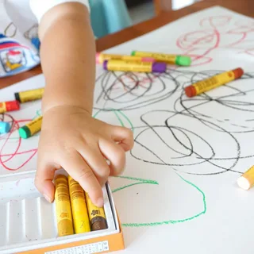
Целью технологии Хеппенинг является развитие творческих способностей детей раннего возраста нетрадиционными методами рисования.

Slide 8
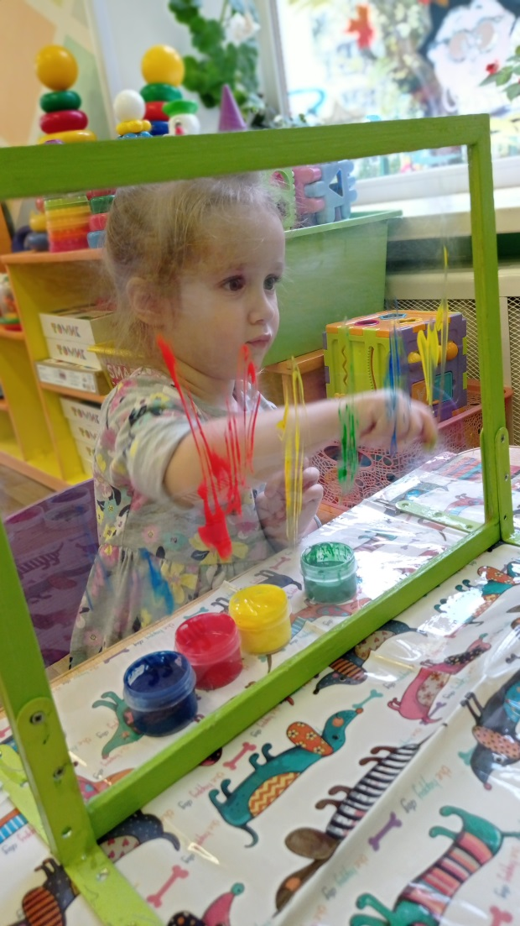
«Рисование на стеклянных поверхностях»

Slide 9
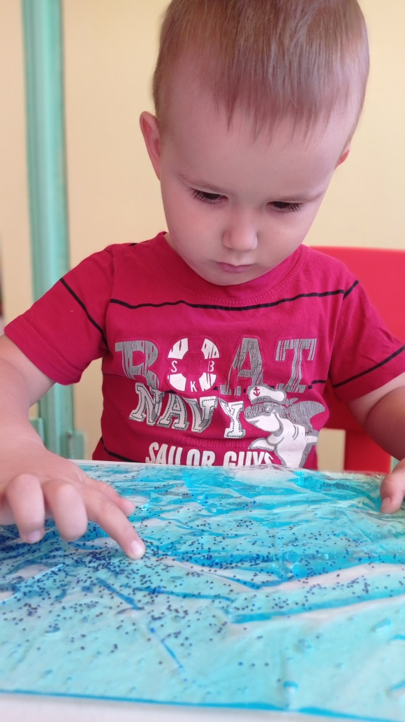
«Сенсорная доска для рисования»

Slide 10
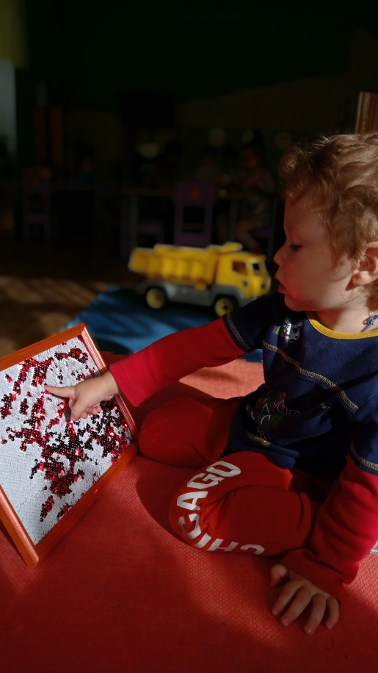
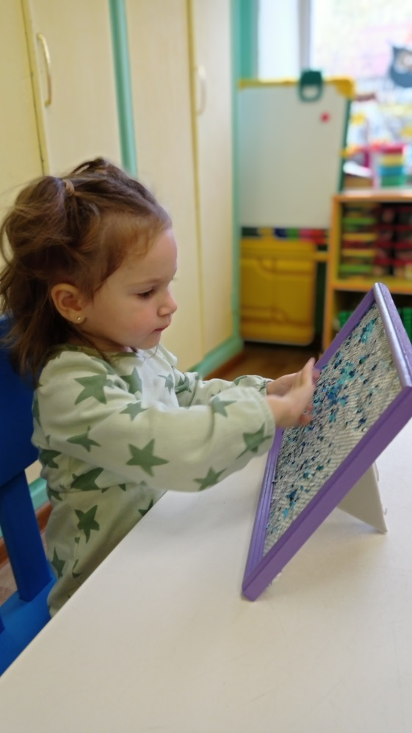
«Рисование пайетками»

Slide 11
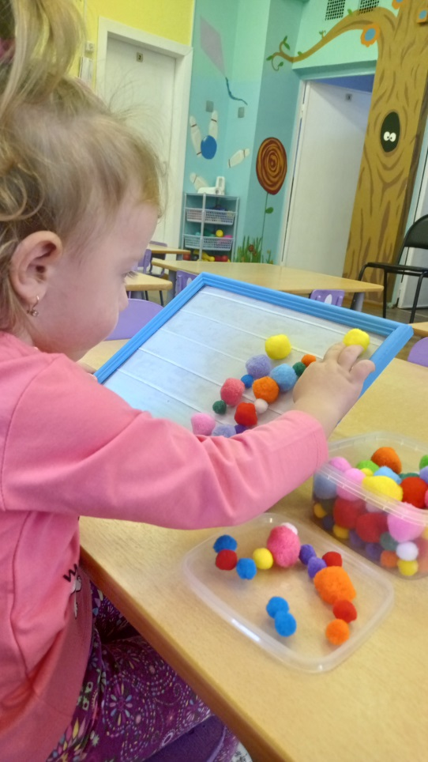
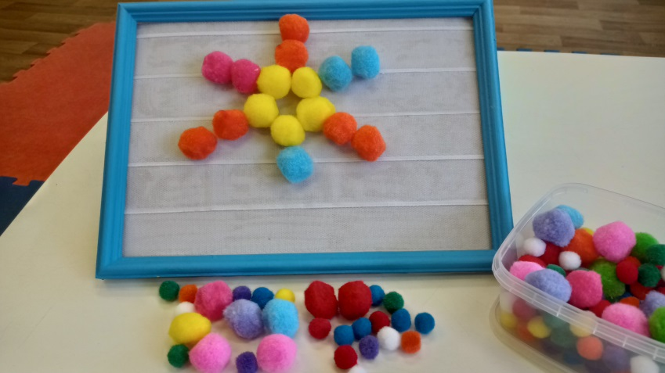
«Рисование помпонами»

Slide 12
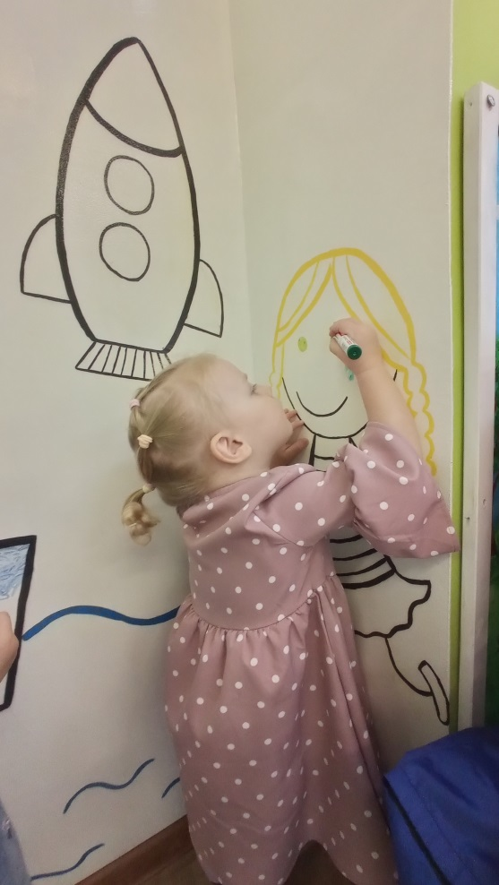
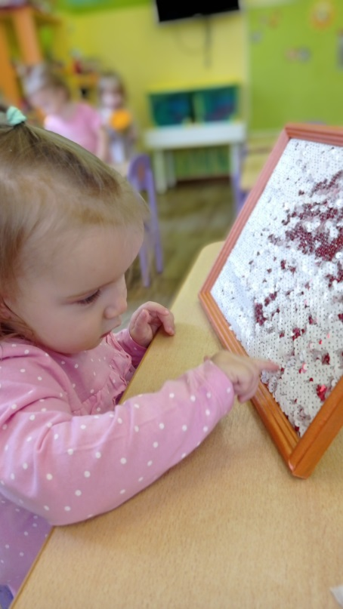
«В творчестве нет правильного пути, есть только свой собственный путь»

